Slide 1

Sinh học 12
BÀI 1:
KHÁI QUÁT SINH HỌC PHÂN TỬ VÀ THÀNH TỰU

Slide 2
KHỞI ĐỘNG

Slide 3
Hãy hoạt động theo nhóm và hoàn thành các nội dung sau:
1
Là kết quả của thành tựu khoa học nào?
Phương pháp RT-PCR
Em đã thấy/chứng kiến/đọc/xem thông tin về ứng dụng thành tựu
khoa học này trong đời sống ở đâu đó chưa?

Slide 4
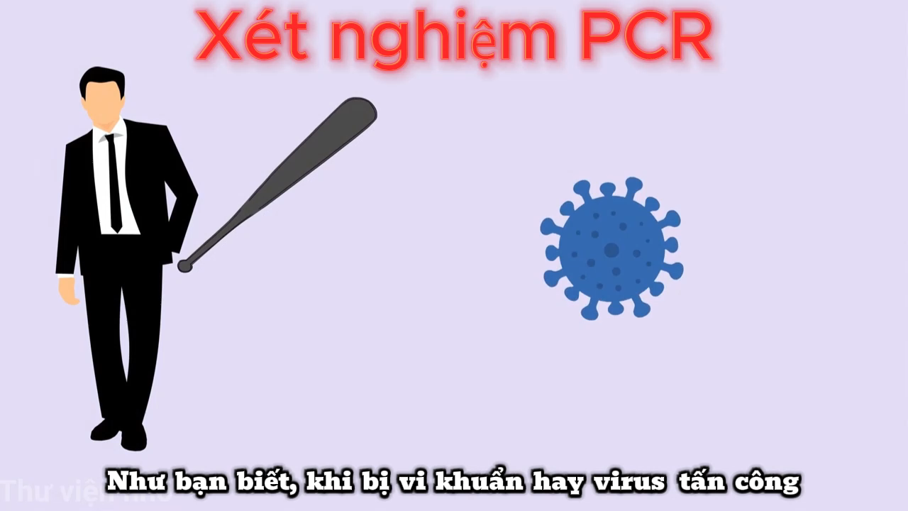

Slide 5
2
K | W | L
Liệt kê những điều bạn muốn biết | Liệt kê những điều bạn muốn học | Liệt kê những gì bạn đã học được từ những bài học trước

Slide 6
KHÁM PHÁ

Slide 7

I. KHÁI NIỆM SINH HỌC PHÂN TỬ
Trong các nghiên cứu về cấu trúc, chức năng của DNA/RNA, protein, tế bào, cơ thể, quần thể, nghiên cứu nào thuộc về cấp sinh học phân tử?
*
DNA/RNA; protein

Slide 8
I. KHÁI NIỆM SINH HỌC PHÂN TỬ
Là ngành khoa học nghiên cứu sự sống ở cấp độ phân tử, trong đó chủ yếu nghiên cứu cấu trúc và chức năng của nucleic acid và protein.
*
Sinh học phân tử được hiểu như thế nào?

Slide 9
II. THÀNH TỰU HIỆN ĐẠI CỦA SINH HỌC PHÂN TỬ
Hãy nêu một số thành tựu hiện đại về lí thuyết của sinh học phân tử.

Slide 10
II. THÀNH TỰU HIỆN ĐẠI CỦA SINH HỌC PHÂN TỬ
Những phát hiện và mô tả cấu trúc vật chất di truyền cấp độ phân tử ( DNA, RNA).
THÀNH TỰU
Làm sáng tỏ chức năng vật chất di truyền cấp độ phân tử ( DNA, RNA).

Slide 11
II. THÀNH TỰU HIỆN ĐẠI CỦA SINH HỌC PHÂN TỬ
1. Thành tựu về lý thuyết của sinh học phân tử
STT | Kĩ thuật sinh học phân tử | Vai trò
1 | PCR
2 | Điện di
3 | Giải trình tự gene
4 | Sourthern blot
5 | Northern blot
6 | Western blot
7 | Chuyển gen
Hoạt động
nhóm hoàn
thành PHT và trả lời câu hỏi 2,3,4

Slide 12
1. Thành tựu về lý thuyết của sinh học phân tử
STT | Kĩ thuật sinh học phân tử | Vai trò
1 | PCR
2 | Điện di
3 | Giải trình tự gene
Nhân thành nhiều bản sao DNA từ một đoạn DNA ban đầu.
Phân tách các đoạn DNA/RNA/ theo khối lượng/kích thước.
Xác định trình tự nucleotide trên DNA.

Slide 13
1. Thành tựu về lý thuyết của sinh học phân tử
STT | Kĩ thuật sinh học phân tử | Vai trò
4 | Sourthern blot
5 | Northern blot
6 | Western blot
7 | Chuyển gen
Dò tìm một đoạn DNA xác định giữa hỗn hợp nhiều đoạn DNA.
Dò tìm RNA xác định.
Dò tìm protein.
Chuyển gen từ loài này sang loài khác.

Slide 14
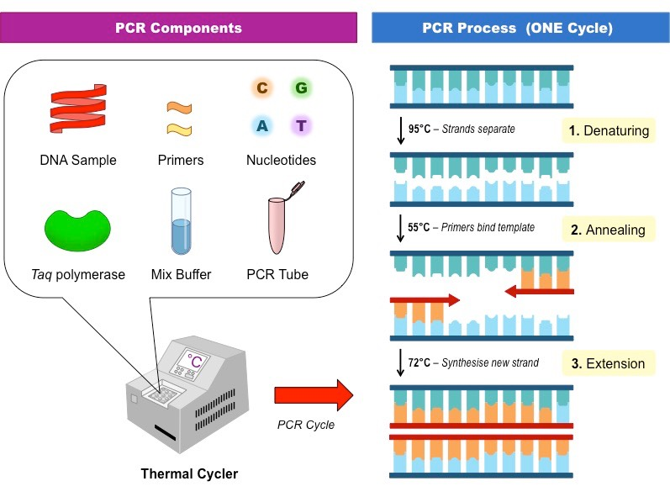
Nếu dùng cùng một loại mồi xuôi và mồi ngược thì các đoạn DNA được tạo ra sau khi chạy PCR có giống nhau và giống đoạn DNA đích ban đầu không. Vì sao?
Các đoạn DNA được tạo ra sau khi chạy PCR giống nhau và giống đoạn DNA đích ban đầu.

Slide 15
Nếu như trong tế bào sống, DNA được nhân bản dựa trên hệ thống các enzyme thì với PCR, DNA được nhân bản dựa trên các chu kì nhiệt.
VÌ
Quá trình nhân bản DNA theo nguyên tắc bổ sung dựa trên khuôn mẫu DNA ban đầu.

Slide 16
KẾT LUẬN
Phát hiện và mô tả cấu trúc vật chất di truyền ở cấp độ phân tử
làm sáng tỏ chức năng của vất chất di truyền ở cấp độ phân tử
Thành tựu nổi bật về lí thuyết SHPT
phát triển các kĩ thuật di truyền (công nghệ gene, PCR, điện di ,Southern blot, Northern blot, Western blot,...).

Slide 17
Sinh học phân tử
Năng lượng
Công nghệ
Bảo vệ môi trường
Nông, lâm nghiệp
Y học, dược học
2. Tìm hiểu ứng dụng của sinh học phân tử
17

Slide 18

CHUYÊN GIA VỀ SINH HỌC PHÂN TỬ
Nhóm 1: Trình bày ứng dụng kĩ thuật sinh học phân tử trong Y - dược học
Nhóm 2: Trình bày ứng dụng kĩ thuật sinh học phân tử trong nông, lâm, ngư nghiệp
Nhóm 3: Trình bày ứng dụng kĩ thuật sinh học phân tử trong bảo vệ môi trường
Nhóm 4: Trình bày ứng dụng kĩ thuật sinh học phân tử trong quốc phòng, an ninh
18

Slide 19
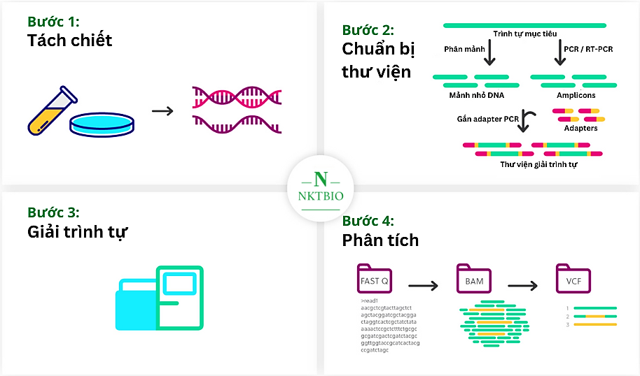
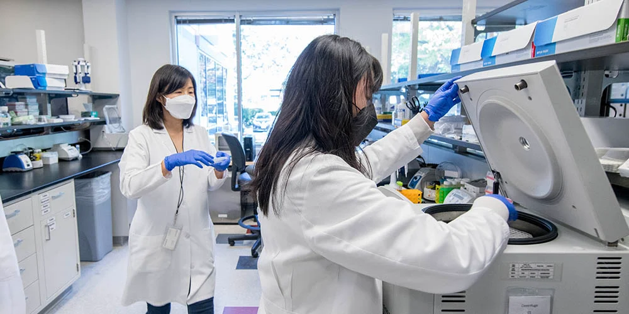
❖ Ứng dụng trong y - dược học
◆ Về y học
⬥ Kĩ thuật giải trình tự gene
Điều trị và phòng tránh nhiều bệnh do đột biến gene.
Chẩn đoán và điều trị các bệnh do nhiễm khuẩn, nhiễm virus, nhiễm kí sinh trùng.
19

Slide 20
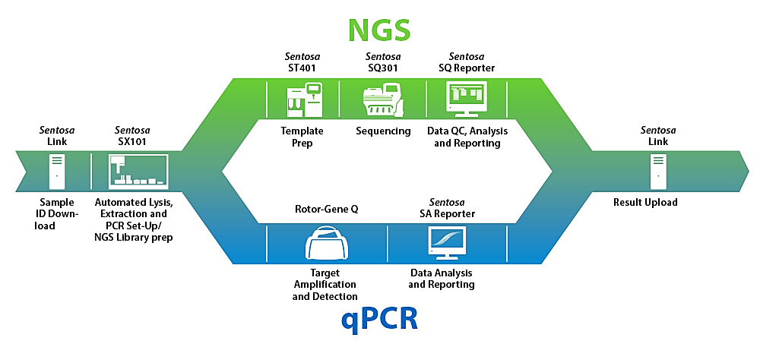
⬥ Kĩ thuật giải trình tự gene thế hệ mới NGS
 Xác định bệnh di truyền như bệnh hemoglobin, thalassemia, hemophilia, ung thư,...
 Phân tích máu của mẹ để xác định được dị tật của thai nhi liên quan đến bất thường DNA.
20

Slide 21
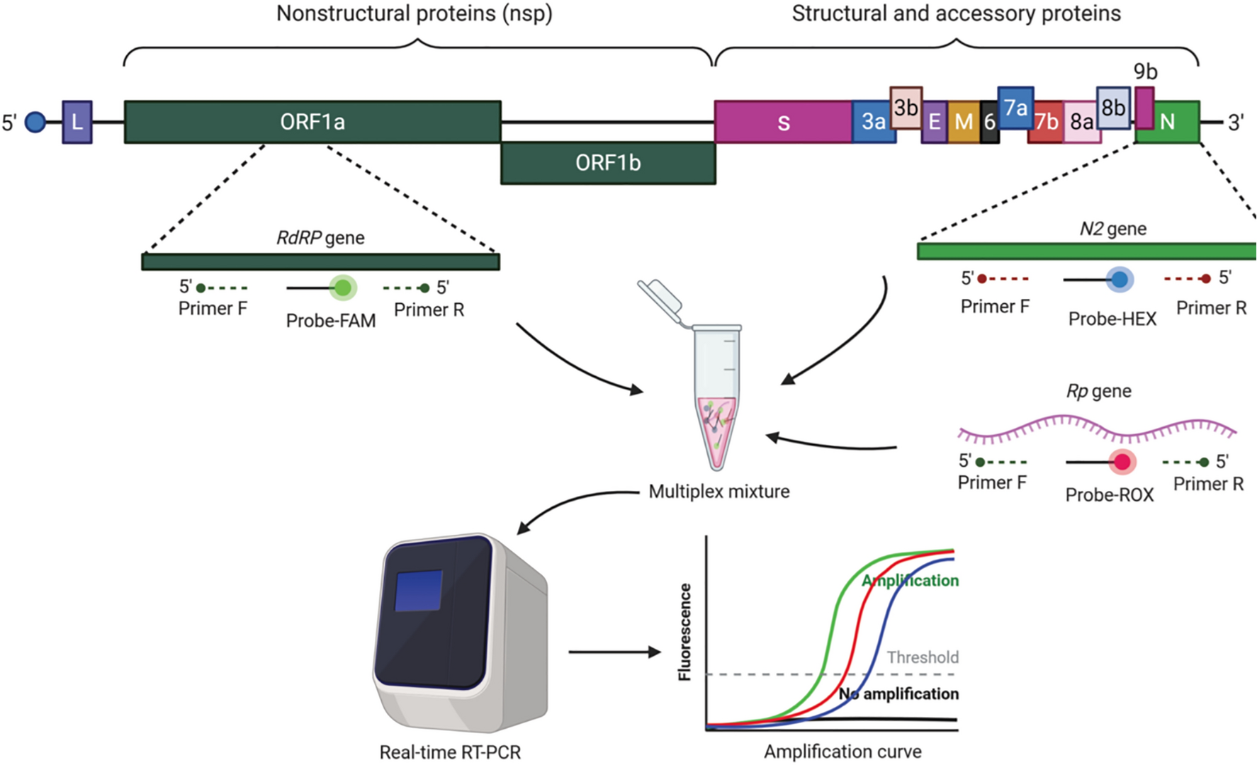
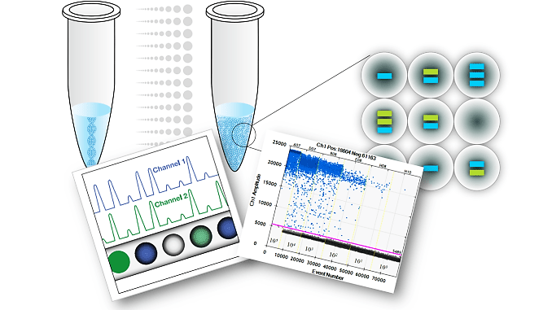
⬥ Kĩ thuật Realtime PCR, Realtime RT-PCR
 Chẩn đoán chính xác các bệnh do sai hỏng DNA; các bệnh do vi khuẩn, virus, kí sinh trùng,...
 Xác định tải lượng vi sinh vật kí sinh ở người bệnh.
21

Slide 22
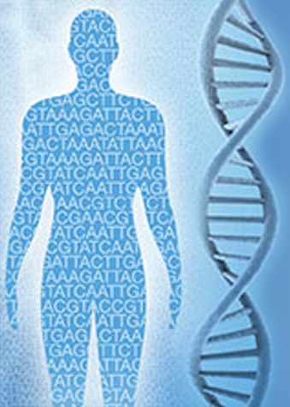
⬥ Giải mã hoàn chỉnh hệ gene (genome) người
- Mỗi người có một “hồ sơ gene” được ứng dụng trong y học  khám bệnh và kê đơn thuốc căn cứ trên genome của từng người bệnh.
- Thuốc điều trị mang đặc điểm riêng của chính người bệnh, ảnh hưởng vào chính gene bệnh của bệnh nhân.
 Từng bệnh nhân sẽ được điều trị đúng thuốc, đúng liều và đúng lúc nên có đáp ứng hiệu quả tốt.

Slide 23
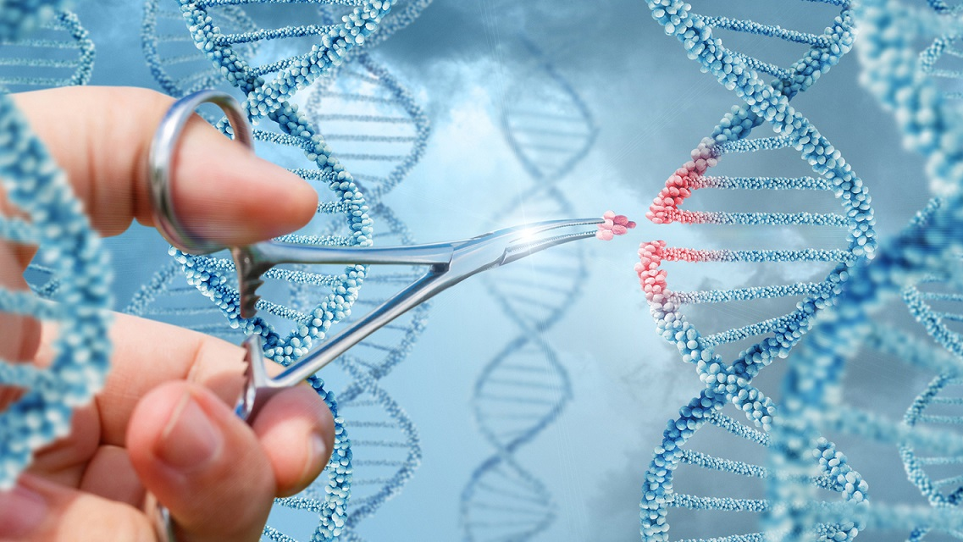
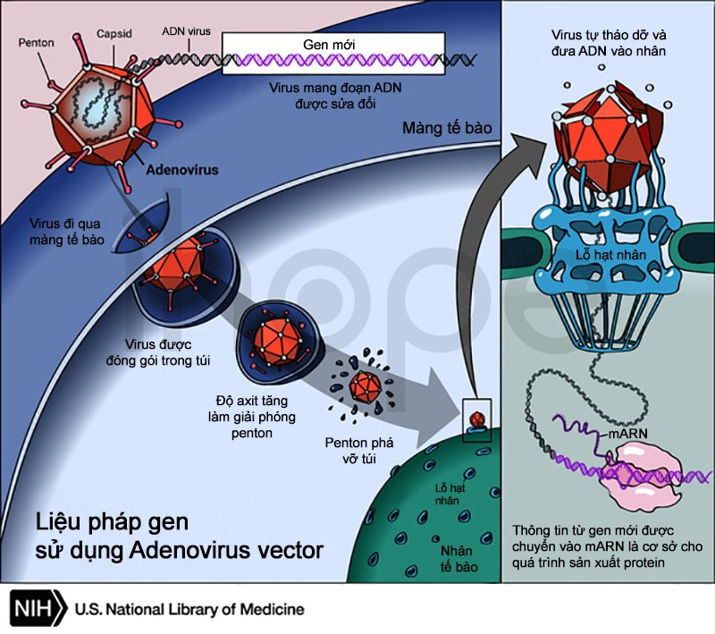
⬥ Liệu pháp gene
 Chẩn đoán các bệnh do sai hỏng DNA dẫn tới rối loạn di truyền.
 Loại bỏ các trình tự DNA đột biến và thay thế chúng bằng đoạn DNA bình thường trong điều trị ung thư.
 Gây bất hoạt gene, tạo đột biến định hướng chính xác, sàng lọc đích tác động của thuốc chữa bệnh ở người....
23

Slide 24
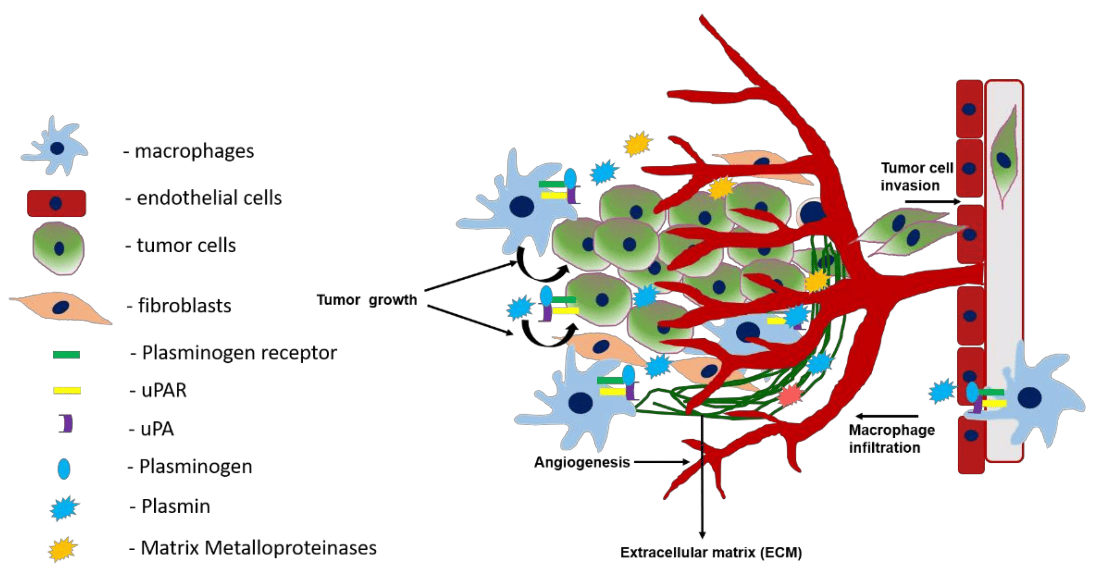
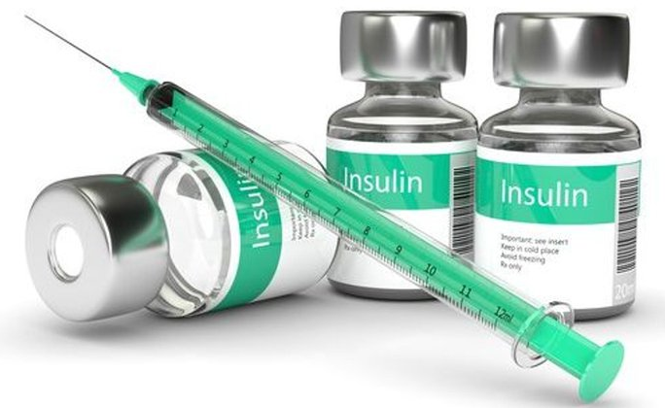
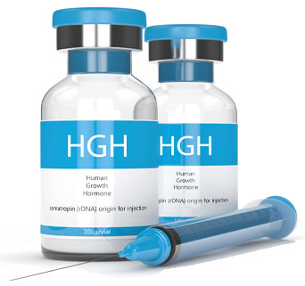
◆ Về dược phẩm
⬥ Kĩ thuật chuyển gene
 Tạo các vi sinh vật có khả năng sản xuất các chế phẩm sinh học  các loại thuốc, mĩ phẩm và thực phẩm chức năng,...
Sản xuất insulin điều trị bệnh tiểu đường
Tổng hợp HGH điều trị cho trẻ có chiều cao khiêm tốn
Tổng hợp yếu tố hoạt hoá plasminogen của mô (TPA) dùng để hoà tan huyết khối
24

Slide 25
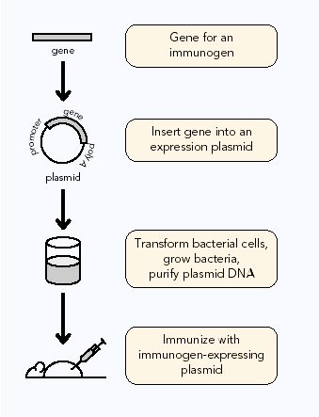
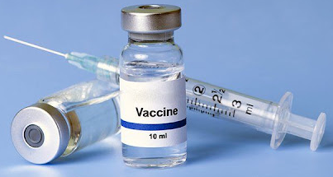
⬥ Sản xuất vaccine
 Giúp tế bào tạo ra các protein kháng nguyên nhằm kích hoạt phản ứng miễn dịch bên trong cơ thể con người.
25

Slide 26
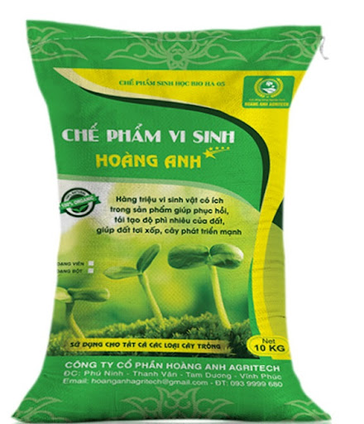
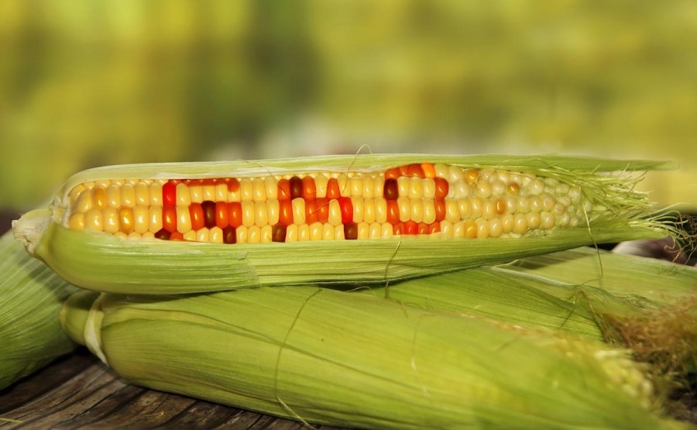
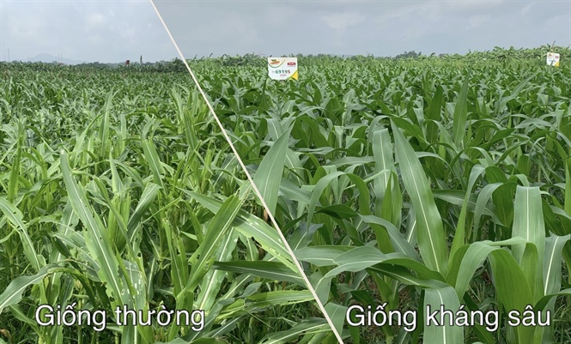
❖ Ứng dụng trong nông, lâm, ngư nghiệp
 Tạo ra các sinh vật biến đổi gene mang đặc điểm mới, đáp ứng nhu cầu của con người.
 Sản xuất các chế phẩm vi sinh bảo vệ cây trồng, cải tạo đất, thức ăn chăn nuôi, làm sạch nước; xử lí các phế, phụ phẩm, chất thải.
26

Slide 27

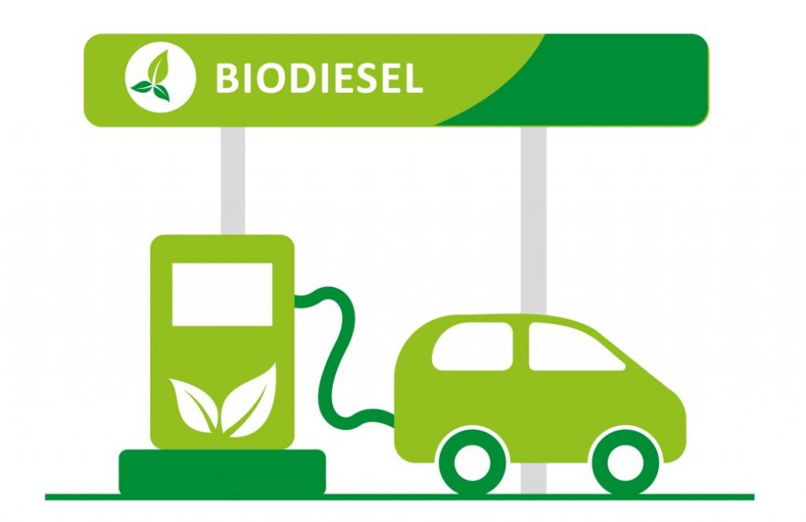
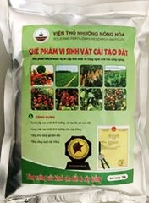
❖ Ứng dụng trong bảo vệ môi trường
 Tạo chế phẩm sinh học thân thiện với môi trường như: nhiên liệu sinh học.
 Tạo các chủng vi sinh vật xử lí các chất thải gây ô nhiễm, phục hồi và phát triển các hệ sinh thái tự nhiên, bảo vệ môi trường.
27

Slide 28
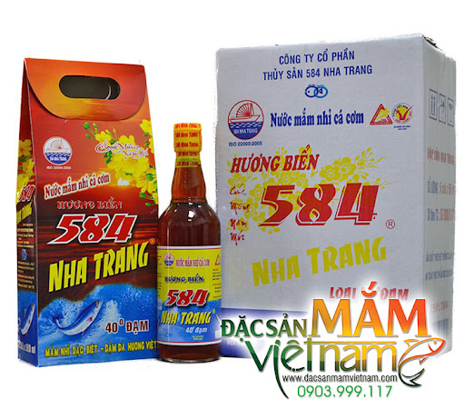

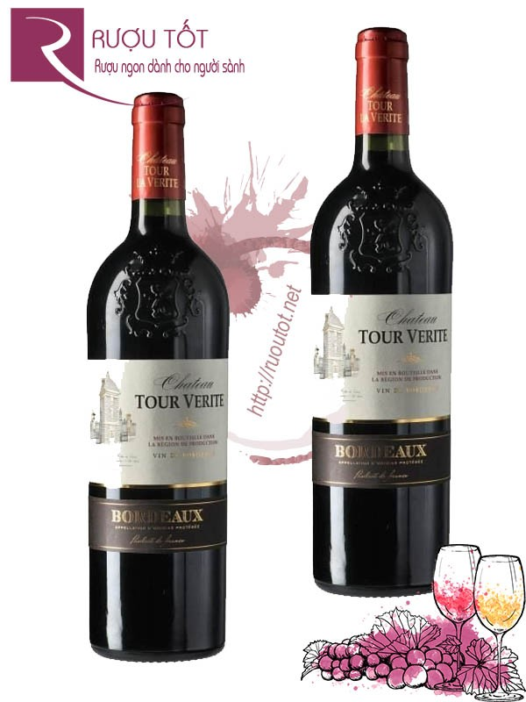
❖ Ứng dụng trong công nghiệp chế biến
 Sản xuất các amino acid, protein, acid hữu cơ, dung môi hữu cơ, chế biến thực phẩm, thức ăn chăn nuôi, …

Slide 29
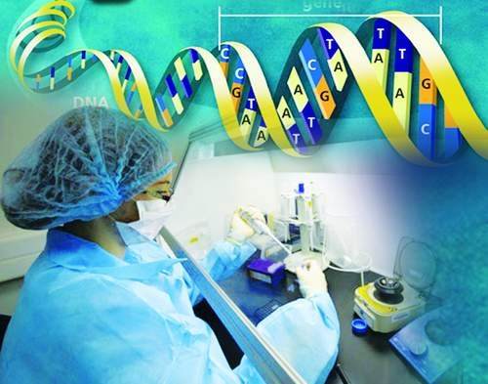
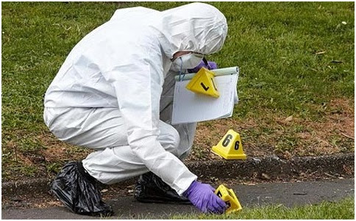
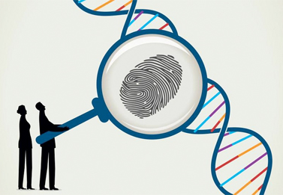
❖ Ứng dụng trong quốc phòng, an ninh
- Nghiên cứu, xây dựng tàng thư gene người trên một số đối tượng cần quản lí.
- Nghiên cứu, phát triển và ứng dụng kĩ thuật sinh học phân tử: xét nghiệm DNA trong đấu tranh phòng, chống, truy tìm tội phạm; quân lí nguồn nhân lực, phục vụ công tác bảo đảm an ninh, quốc phòng.
29

Slide 30
III. NGUYÊN TẮC ỨNG DỤNG SINH HỌC PHÂN TỬ
NGUYÊN TẮC ỨNG DỤNG SHPT
ỨNG DỤNG CÁC KĨ THUẬT SHPT ĐỂ TẠO RA CÁC SẢN PHẨM SINH HỌC
An toàn và bảo mật thông tin
An toàn và an ninh trong nghiên cứu SHPT
NGUYÊN TẮC VỀ ĐẠO ĐỨC SINH HỌC
NGUYÊN TẮC VỀ AN TOÀN SINH HỌC
An toàn cho sức khoẻ con người

Slide 31
III. NGUYÊN TẮC ỨNG DỤNG SINH HỌC PHÂN TỬ
Vì sao phải đảm bảo các nguyên tắc an toàn sinh học, đạo đức sinh học trong ứng dụng sinh học phân tử vào thực tiễn?

Slide 32
III. NGUYÊN TẮC ỨNG DỤNG SINH HỌC PHÂN TỬ
Nhằm mục đích tạo ra sản phẩm phục vụ lợi ích của con người.
VÌ
An toàn thông tin
Tránh các rủi ro ảnh hưởng
Sức khoẻ con người
Cộng đồng
Tránh các tác động tiêu cực đến đối tượng nghiên cứu, đến lợi ích cộng đồng.

Slide 33
III. NGUYÊN TẮC ỨNG DỤNG SINH HỌC PHÂN TỬ
KL
Ứng dụng SHPT trong thực tiễn cần đảm bảo:
Nguyên tắc ứng dụng các kĩ thuật SHPT để tạo ra sản phẩm sinh học phục vụ mọi mặt của đời sống
Nguyên tắc về an toàn sinh học như bảo mật thông tin, an toàn cho sức khoẻ con người, an toàn và an ninh sinh học trong nghiên cứu sinh học phân tử.
Nguyên tắc về đạo đức sinh học hướng tới lợi ích cộng đồng.

Slide 34
LUYỆN TẬP

Slide 35
LUYỆN TẬP
Câu 1. Nghiên cứu về cấu trúc nào sau đây thuộc về cấp sinh học phân tử?
A. Tế bào B. Cơ thể.
C. Quần thể D. Nucleic acid.
D

Slide 36
LUYỆN TẬP
LUYỆN TẬP
Câu 2. Sinh học phân tử là
A. ngành khoa học nghiên cứu sự sống ở cấp độ phân tử.
B. ngành khoa học nghiên cứu sự sống ở cấp độ tế bào.
C. ngành khoa học nghiên cứu sự sống ở cấp độ cơ thể.
D. ngành khoa học nghiên cứu sự sống ở cấp độ quần thể.
A

Slide 37
LUYỆN TẬP
Câu 4. Sinh học phân tử là ngành khoa học nghiên cứu sự sống ở cấp độ …(1)…, trong đó chủ yếu nghiên cứu cấu trúc, chức năng của nucleic acid và…(2)…. Từ còn thiếu ở (1) và (2) lần lượt là
A. phân tử; tế bào.
B. phân tử; protein.
C. tế bào; nhiễm sắc thể.
D. phân tử; nhiễm sắc thể.
B

Slide 38
LUYỆN TẬP
Câu 5: Những phát hiện và mô tả cấu trúc vật chất di truyền cấp độ phân tử:
1. DNA chính là vật liệu mang thông tin di truyền.
2. Năm 1957, Francis Crick đã đề xuất học thuyết trung tâm, mô tả dòng thông tin di truyền từ DNA qua RNA rồi đến protein.
3. Các nhà khoa học Francis Crick và James Watson đã tìm ra mô hình mạch xoắn kép của DNA vào năm 1953.
4. Nuclein là một hỗn hợp của DNA, RNA và protein.
Số nhận định đúng là : A. 1 B. 2 C. 3 D. 4
C

Slide 39
LUYỆN TẬP
Câu 6: Nối các kĩ thuật SHPT tương ứng với vai trò cho phù hợp nhất ?
Kĩ thuật SHPT | Vai trò
1.PCR | a. Phân tách các đoạn DNA/RNA/ theo khối lượng/kích thước.
2.Điện di | b. Nhân thành nhiều bản sao DNA từ một đoạn DNA ban đầu.
3.Giải trình tự gene | c. Xác định trình tự nucleotide trên DNA.
4.Sourthern blot | d. Dò tìm RNA xác định.
5.Northern blot | e. Dò tìm một đoạn DNA xác định giữa hỗn hợp nhiều đoạn DNA.
6.Western blot | f. Chuyển gen từ loài này sang loài khác.
7.Chuyển gen | g.Dò tìm protein.

Slide 40
HS tiến hành sưu tầm thông tin, hình ảnh trên internet, sách, báo,... để thiết kế poster hoặc infographic giới thiệu về thành tựu của việc ứng dụng kĩ thuật sinh học phân tử trong y học đang được áp dụng tại Việt Nam và trên thế giới.

Slide 41
VẬN DỤNG

Slide 42
VẬN DỤNG
- Em hãy đưa ra ý tưởng về việc ứng dụng một trong các kĩ thuật sinh học phân tử như:
PCR, điện di, giải trình tự gene, Southern blot, Northern blot, Western blot và chuyển gene vào một lĩnh vực trong tương lai.
- Từ đó đánh giá vai trò thực tiễn của ứng dụng đó.

Slide 43
VẬN DỤNG
Ứng dụng giải trình tự gene tạo hồ sơ gene định danh. Hồ sơ gene của mỗi cá nhân được ứng dụng cho mọi hoạt động như: + Định danh.
+ Thay cho căn cước công dân.
+ Thay cho vân tay.
+ Thay cho chữ kí.
+ Thay cho hộ chiếu/visda
+ Theo dõi tình trạng sức khoẻ và điều trị bệnh mang tính đặc trưng cho có thể.
+...

Slide 44
VẬN DỤNG
Đánh giá vai trò thực tiễn:
+ Ưu điểm: thuận tiện, chính xác, hiệu quả.
+ Nhược điểm: Nếu hồ sơ gene bị đánh cắp thì hậu quả khó lường, sẽ khó có kha năng ngăn chặn nhanh chóng

